Slide 1

Н.М. Пржевальский: одержимость мечтой и подвиг во имя науки
Портрет героя, маршруты экспедиций, символ мужества и научного подвига.
Заместитель директора по ВР Ващенко Диана Георгиевна

Slide 2

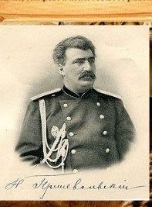
Урок-экспедиция: знакомство с Н.М. Пржевальским
Для 5–6 классов. Виртуальное путешествие с лабораторной и проектной работой. Цели — понять личность и мужество великого исследователя.
2

Slide 3

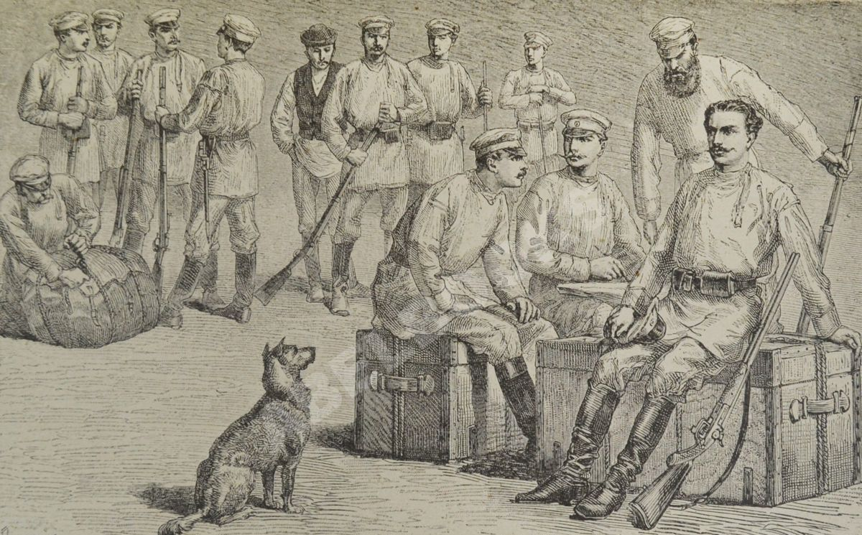
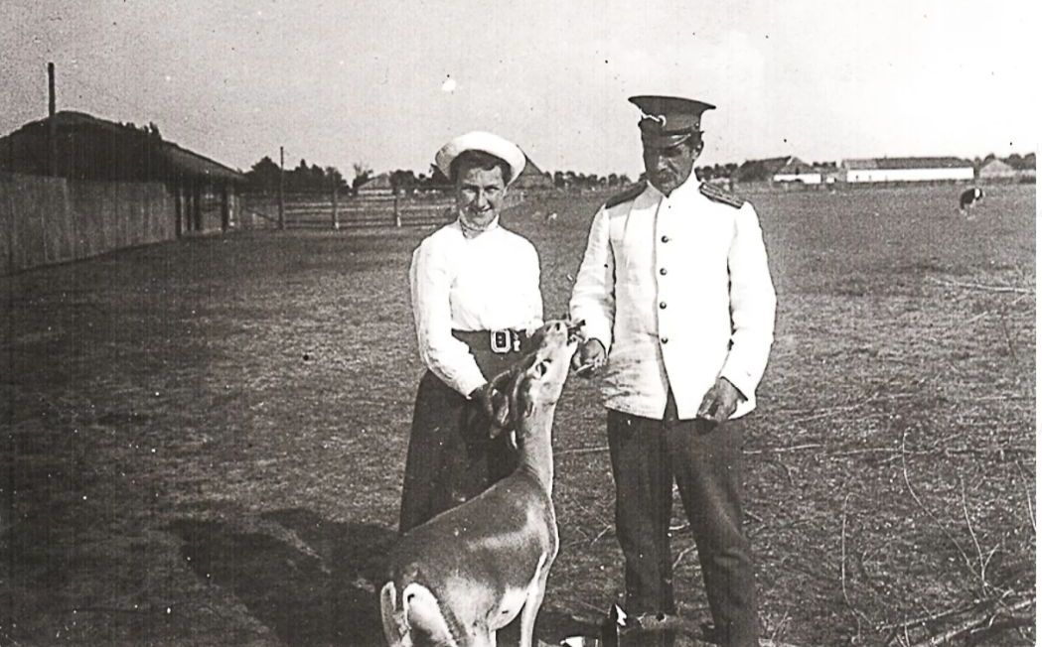
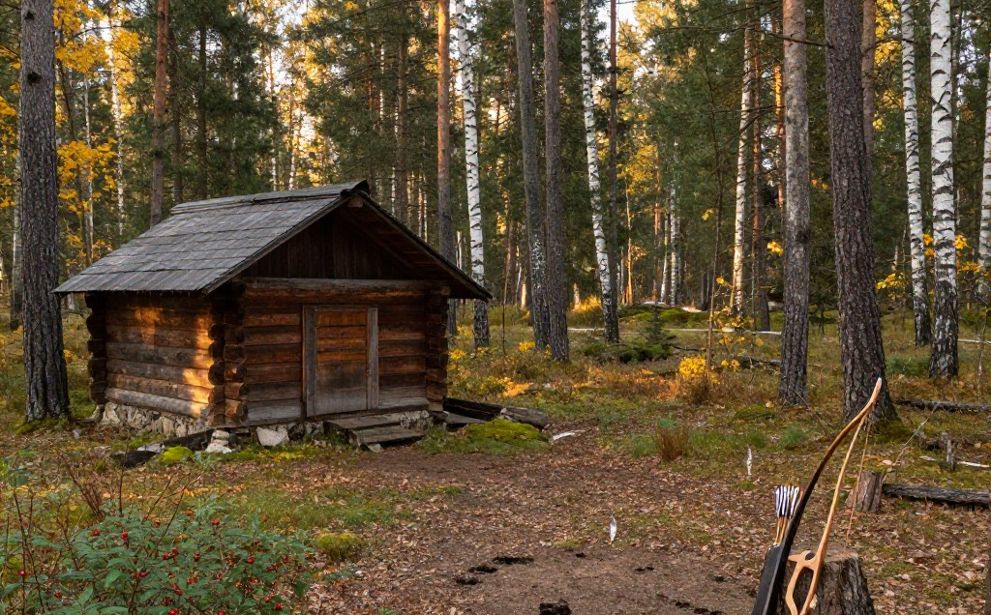
Детство, воспитание и первые шаги в природе
Родиной Пржевальского стал Смоленский край
Николай родился в имении Кимборово в семье штабс-капитана. Ранняя утрата отца и мудрость матери формировали его характер.
Отрадное — место свободы и охоты
Здесь Николай рос словно дикарь, обучаясь выживанию в природе. В 12 лет убил первую лисицу, за сезон — более 500 дичи.
Влияние деда — Алексея Каретникова
Дед, страстный натуралист, окружал внука животными и птицами, прививая любовь к живой природе с детства.
3

Slide 4




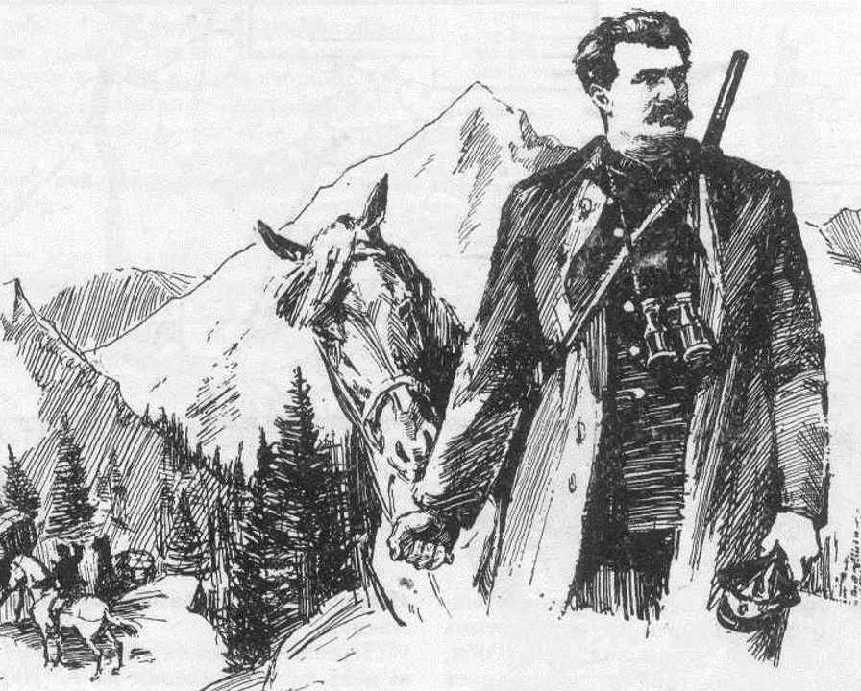
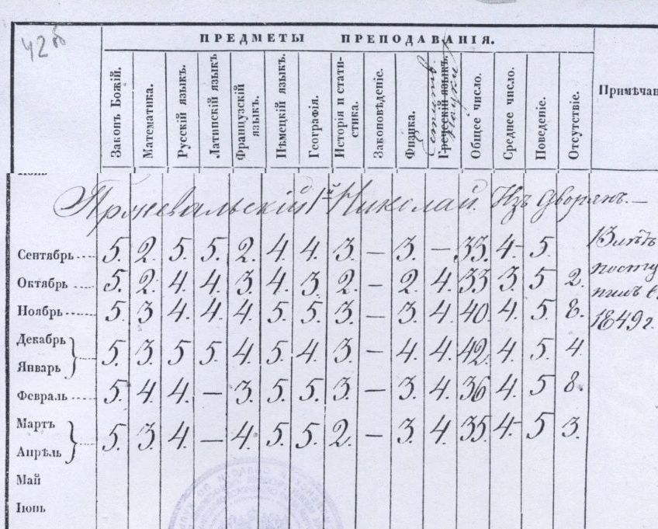

Образование и научное становление Пржевальского
Первые трудности в учёбе
Юный Николай испытывал сложности с математикой и физикой, предпочитая свободу школьным занятиям.
Режим учёбы в Варшаве
В юнкерском училище он вставал в 4 утра, читая научную литературу, посещал музеи и ботанические сады, формируя научный подход.
Военная служба и любовь к естественным наукам
В Академии Генштаба он больше интересовался природой, чем военными науками, проявляя склонность к само образованию.
4

Slide 5





Опасности и первые испытания: Уссурийский край
Начало первой экспедиции
Пржевальский отправился в Уссурийский край, полон решимости раскрыть неизвестные земли.
Мать волнуется о рисках
Его мать писала о тревогах за жизнь сына, не понимая причин такого риска.
Неожиданная встреча с медведями
Два медведя напали на него. Он убил одного и ранил второго, проявив невероятную отвагу.
Мотивация и цели
Пржевальский искал открытия и служил науке, отвергая славу и материальную выгоду.
5

Slide 6

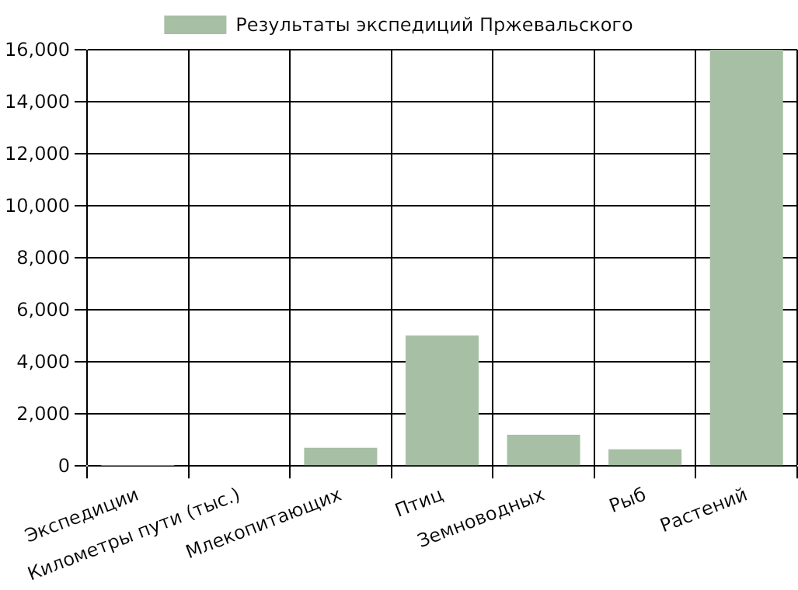
Научные достижения экспедиций Пржевальского в цифрах
Покорение Китая: впервые исследованы истоки Янцзы и Хуанхэ.
Огромный объём собранных данных свидетельствует о выдающемся вкладе в зоологию и ботанику.
Учебные материалы урока, 2024
6

Slide 7
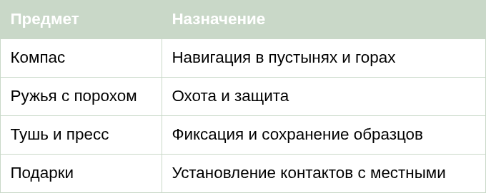
Экспедиционное снаряжение Пржевальского
Основные предметы и их значение для успешной экспедиции.
Снаряжение сочетало средства выживания, научные инструменты и дипломатические предметы.
Рабочий план экспедиции Пржевальского
7

Slide 8

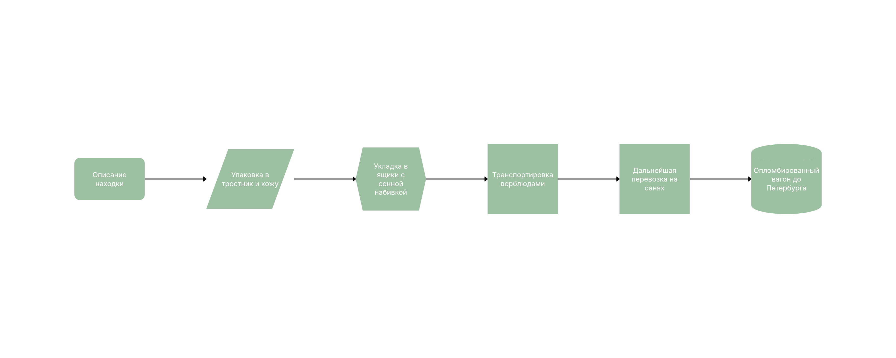
От находки до музея: сохранение коллекций
Процесс описания и транспортировки экспедиционных материалов
8

Slide 9
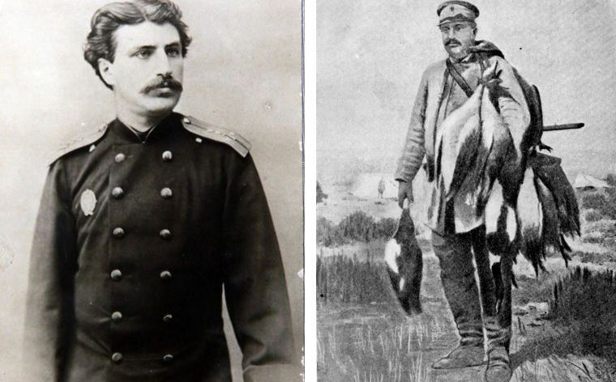
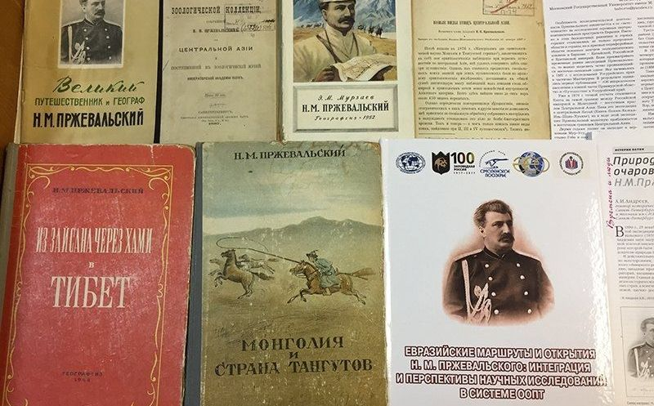
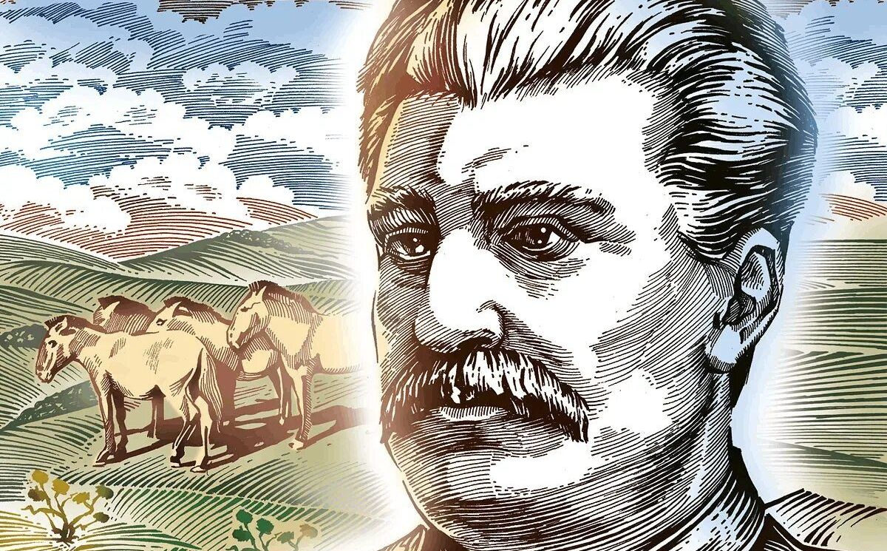
Мужество Пржевальского: поступки, ценности, пример для подражания
Отказ от материального ради науки
Пржевальский отверг предложения англичан о покупке коллекций, считая, что они должны принадлежать России и академической науке.
Верность мечте до конца
Даже в тяжёлых условиях и перед смертью он не изменил своему стремлению исследовать и служить отечеству.
Режим и самоотдача
Ежедневный подъём в 4 утра и напряжённый труд в экстремальных условиях отражали его беззаветную преданность цели.
9

Slide 10
Наследие Пржевальского — пример мужества и науки
Пржевальский оставил беспримерный пример самоотдачи. Его имя стало символом подвига, вдохновляя будущие поколения исследователей и учёных.

